Slide 1
AI News Daily Deck
2026-02-25
10 件
7 件
5 社
Total News
High Impact
Companies

Slide 2
Executive Summary
Total
Top Company
High Impact
Companies
10 件
Other 4件
7 件
5 社
KEY TAKEAWAYS
1
Meta、AMDから$100B（6ギガワット）のAIチップ調達を発表（2月24日）。ワラント経由でAMD株10%取得権を獲得し、NVIDIAへの依存を低減。2026年下半期から段階的な1GW展開開始により、2026-2027年にかけてインフラ支出は$135B超に達する見通し。
2
Google Gemini 3.1 Proが推論ベンチマーク（ARC-AGI-2）で77.1%を達成し、前世代31.1%から2.5倍のジャンプ。AnthropicはClaude Sonnet 4.6をOpus 4.6から12日後に投入し、Opus級性能を1/5価格で提供開始。モデル層での競争が二者対立から三社三様へ移行...
3
ChatGPT Webシェアが1年で86.7%→64.5%に22ポイント低下。同期間Geminiは1月時点で21.5%に達成し初めて20%超を突破。Grokは2.1%→3.4%に上昇し、市場が『ChatGPT一強』から『複数大手並存』へ構造転換。デスクトップアプリ利用を含めた実利用シェアとの乖離に注意。
4
米国防長官Hegseth とAnthropicのDario Amodei CEO が軍事AI活用巡る会談（2月25日予定）。Anthropicは分類軍事ネットワーク唯一の承認企業だが、Amodeiは自律型ドローンと大量監視に倫理的懸念を表明。政策と企業倫理の衝突が顕在化。
5
日本、AI ガイドライン改訂で『人間の判断必須ルール』を明記。Society 5.0の『人間中心社会』構想と連動し、シリコンバレーの無監督エージェント開発とは異なる統制型アプローチを採用。2026年内の具体的ルール形成が焦点。
AI News Daily Deck | 2026-02-25 | Page 1

Slide 3
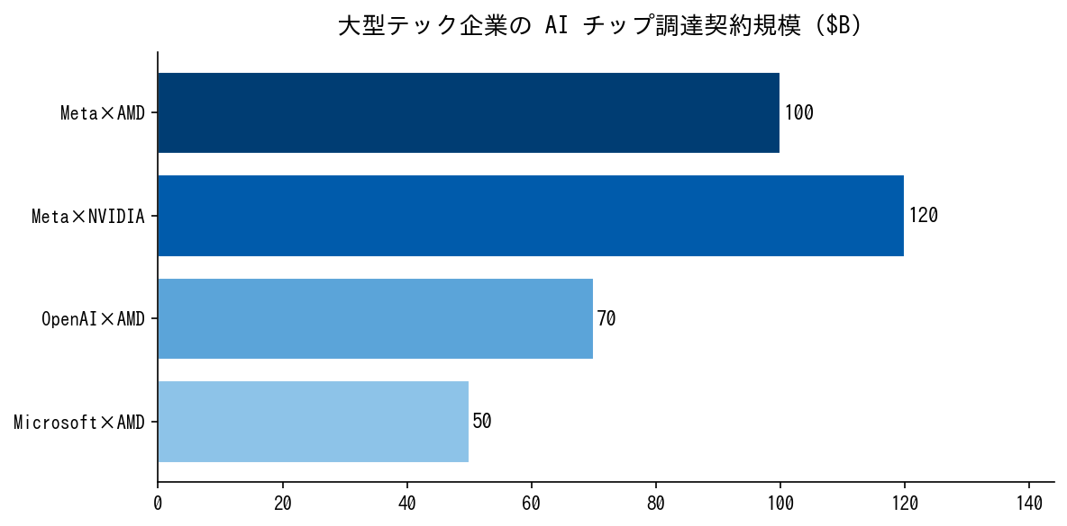
TODAY'S HIGHLIGHT
Meta、AMDから$100B規模のAIチップ調達で契約—6ギガワット展開、AMD株10%ワラント付き
Meta | Infrastructure | ★★★★★
Meta Platforms は2月24日、Advanced Micro Devices (AMD) との多年契約を発表。最大$100B の AI チップ調達で 6 ギガワット（6GW）の計算能力を確保する。契約には業績連動型ワラントが含まれ、Meta は AMD 普通株式 160 万株（最大AMD の約10%）を行使価格 1 セント当たりで取得可能。初回 1GW 展開は 2026 年下半期から始まり、段階的に 6GW に拡張される予定。AMD の MI540 シリーズ GPU と最新世代 CP...
I
Impact
Meta のマルチベンダー戦略が確定することで、NVIDIA の独占的地位が相対化。AMD の市場評価は +8% 上昇し、市場予想では AMD の 2026 年売上が前年比 35-40% 増加を示唆。一方、NVIDIA にも競争刺激をもたら
O
Outlook
2026 年下半期から 2028 年にかけて、Meta は段階的に 6GW を展開し、総投資額は $100B に到達予定。同期間に OpenAI・Google・Microsoft も同規模の多元化投資を実行するため、業界全体の AI GPU
R
Risks
AMD の新型チップ MI540 は量産が始まったばかりで、大規模展開時の歩留まり低下リスク存在。Meta の全 6GW 調達が実現しない可能性も考慮（契約はオプション形式）。電力消費増加に伴い、米国電力網への負荷が深刻化し、2027 年夏
AI News Daily Deck | 2026-02-25 | Page 2

Slide 4
企業動向比較マトリクス
企業 | 注力分野 | 主要アクション | 動向 | 強み
Google | 推論性能と統合プラットフォーム | Gemini 3.1 Pro（ARC-AGI-2で77.1%達成）+ Workspace/NotebookLM 統合による業務環境シームレス化 | ▲ | TPU ＋ Android ＋ Chrome ＋ Workspace による全レイヤー支配。検索連動型利用と実務ツール親和性の高さが市場支持を獲得。日本国内でも NotebookLM 週複数回利用層が増加中。
Anthropic | エージェント・コード生成と倫理アライメント | Claude Sonnet 4.6 即座投入＋軍事方針での倫理声明＋Claude Code Security 発表 | ▲ | API 価格帯での高性能確保と開発者信頼度が両立。倫理方針の鮮明性が機関投資家・政府との関係構築に有利。ただし Webシェア 2.0% 前後と API 層での評価とギャップ存在。
OpenAI | AGI・前出資調達・モデル多様化 | 資金調達ラウンドで$100B超を目指す＋ OpenClaw 買収＋ Frontier platform 企業向け エージェント化 | ◆ | ChatGPT ユーザーベース圧倒的（Webトラフィック 64.5%）。デスクトップアプリ利用層の堅牢性高い。ただし Webシェア低下と新規競争参入により『一強支配』は過去形へ。CEO Altman のインド AI Summit 出席がグローバル影響力を示唆。
Meta | インフラスケール・自社モデル・エージェント化 | AMD $100B 契約＋ NVIDIA マルチイヤー協力＋$135B 年間支出（Superintelligence Labs） | ▲ | マルチベンダー戦略により調達リスク低減。2026 年下半期から段階的な 1GW 展開により、2027 年中盤には 6GW 到達見通し。GPU 多元化は他社追従困難な競争優位となる可能性。
xAI | Grok・イノベーション・コンシューマー層 | Grok 4.2 公開＋ Web シェア 2.1%→3.4%＋ 直近 12 週間トラフィック 52% 増 | ▲ | Elon Musk の影響力と X プラットフォーム統合による高い視認性。ただしGrok の性的画像生成問題（東南アジア提訴）により規制リスク顕在化。利用規約強化により悪用防止機能を 2026 年中に全展開予定。
Microsoft | 企業向け AI・Copilot・Global South 展開 | Global South 向け$50B 投資計画（2030 年までに実現）＋ Sovereign Cloud 拡充 | ◆ | Office/Azure/Windows 統合で既存ユーザーへの浸透が確実。ただし Web シェア 1.1% 前後と API・エンタープライズ層での実力との大きなギャップ。Global South 投資は規制準拠・現地化への取り組みを示唆。
Google ▲
Anthropic ▲
OpenAI ◆
Meta ▲
xAI ▲
AI News Daily Deck | 2026-02-25 | Page 3

Slide 5
トレンドフロー分析
1
AIインフラ投資の『ギガワット化』とチップ多元化戦略
2
LLM推論性能の『爆発的改善』と価格逆転現象
Meta の$100B AMD 契約と同時期のNVIDIA数百億ドル契約により、大型テック企業がNVIDIA 単一依存から決別し、AMD/Intel/自社設計の多元調達へシフト。2026年のAI関連資本支出は、合算で$5兆超に到達する見通し。ただしGPU不足解消には数年要し、GPU価格は当面高止まり。電力消費は年 500-600 TWh に達し、米国電力需給をひっ迫させる構造的課題。冷却技術と再生
Gemini 3.1 Pro の ARC-AGI-2 での77.1%達成と、Claude Sonnet 4.6 のOpus 級性能を低価格で実現する動きにより、『高価=高性能』の従来則が破壊。Sonnet 4.6は API 価格でSonnet 4.5 と同等ながら複雑な論理タスクでOpus上回る性能を確認。その結果、開発者層は用途ごとにモデルを使い分け始め、単一プロバイダー依存が低減。市場全体でプ
Meta
NVIDIA
AMD
OpenAI
Anthropic
Google
OpenAI
xAI
3
米国・EU・アジアの『AI統制アプローチ』の多極化
米国は『規制よりイノベーション優先』（Executive Order）により無監督エージェント開発を加速。欧州はEU AI Act で段階的規制を実施。一方、日本は『人間の判断必須化』で独自路線を採用し、中国の『国家統制強化』とは異なる自律的ガバナンス体制を模索。この多極化により、グローバル企業は国・地域ごとに異なるAI戦略を強いられ、ローカライゼーションコストが大幅増加。同時に規制枠組みの差異が
Anthropic
OpenAI
Google
Meta
AI News Daily Deck | 2026-02-25 | Page 4

Slide 6
Top News (1/2)
5
Google、Gemini 3.1 Pro で推論ベンチマーク 77.1% 達成—前世代から 2.5 倍の性能向上
Google DeepMind は 2 月 19 日、最新 AI モデル『Gemini 3.1 Pro』をプレビュー公開した。推論ベンチマーク『ARC-AGI-2』で 77.1% の正解率を達成し、前世代 Gemini 3 Pro の 31...
IMPACT
Google の推論性能向上は、Anthropic・OpenAI に即座の対抗を余儀なくさせた。実際、Anthropic は 12 日後に Claude Sonnet 4.6 をリリース。Gemini...
Google | LLM | チャエンチャンネル（日本）、Google公開情報
5
Anthropic、Claude Sonnet 4.6 を 12 日後の投入—Opus 級性能を 1/5 価格で提供開始
Anthropic は 2 月 17 日、最新モデル『Claude Sonnet 4.6』をリリース。同社が 2 月 5 日に投入した最高級版『Claude Opus 4.6』からわずか 12 日後の新モデル投入という異例の速度。Claud...
IMPACT
Claude Sonnet 4.6 の登場により、OpenAI の ChatGPT Plus（月 $20）との価格競争が激化。Anthropic の Claude Pro（同 $20）はこれまで『高性...
Anthropic | LLM | Help Net Security, Anthropic公開情報
4
ChatGPT Webシェア 22 ポイント低下（86.7%→64.5%）、Gemini が初めて 20% 超を突破—市場構造の『一強から多極化』へ転換
Web トラフィック分析企業 Similarweb が 2026 年 1 月 2 日時点の『Global AI Tracker』調査結果を公開。生成 AI カテゴリ全体で、OpenAI の ChatGPT Webシェアが 86.7%（前年）...
IMPACT
Webシェアの大幅転換は、投資家心理・広告主の選択・新規ユーザーの初期選択に大きな影響。ChatGPT 『一強』のイメージが崩壊し、『複数大手並存』の認識が定着。企業の『AI 導入時の選択肢検討』が進...
OpenAI | Business | Yahoo!ニュース（日本）、Similarweb
AI News Daily Deck | 2026-02-25 | Page 5

Slide 7
Top News (2/2)
4
米防長官 Hegseth、Anthropic CEO Amodei と軍事 AI 活用巡る会談予定—倫理方針と政府方針が衝突
米国防長官 Pete Hegseth は 2 月 25 日（火）、AI 企業 Anthropic の CEO Dario Amodei との会談を予定。Anthropic は Pentagon から分類軍事ネットワーク（classified...
IMPACT
Hegseth-Amodei 会談の結果は、米国の『AI 規制方向』を大きく左右。Anthropic が倫理方針を堅持すれば、米国防総省は OpenAI・Google に重心シフト。一方、Anthro...
Anthropic | Policy | Defense News, Federal Times
4
日本、AI ガイドライン改訂で『人間の判断必須ルール』明記—Society 5.0 との連動で統制型アプローチ採用
日本は 2 月中旬、AI ガイドライン（AI Governance Guidelines）の改訂版を発表。主要な変更点として、『意思決定権を伴う AI エージェントの実行前に、人間の判断を必須要件とする』ルール化を明記。このアプローチは、シ...
IMPACT
日本のガイドライン改訂は、グローバル企業の日本市場向け AI 戦略に大きな影響。Google・Meta・OpenAI など米国大手も、日本市場対応の『人間ループ統合』版を開発必須。同時に、日本国内の ...
Other | Policy | LinkedIn（James Jim Hoadley）、日本政府公開情報、Asia Nikkei
4
Fei-Fei Li の World Labs、$1B 資金調達—Autodesk $200M 投資、空間インテリジェンス開発加速
AI パイオニア Fei-Fei Li が CEO を務めるスタートアップ『World Labs』は、2 月 18 日、Series B ラウンドで$1B の資金調達を発表。Autodesk（設計ソフト大手）が戦略的投資として$200M を...
IMPACT
『空間インテリジェンス』の商用化は、建築・建設・製造・ゲーム・VR 業界の設計プロセスを劇的に変革。従来は数週間要する詳細設計が数時間に短縮。同時に、『3D 環境生成 AI』は新しい『API ビジネス...
Other | Business | Reuters
AI News Daily Deck | 2026-02-25 | Page 6

Slide 8
Global Market Impact
2026年2月のグローバルAI市場は、三つの地政学的動向が同時進行：(1) 米国の『規制緩和・主権優先』戦略下での無監督エージェント開発加速、(2) 欧州のEU AI Act による段階的規制実施、(3) アジア（特に日本・インド）の『自律的ガバナンス』模索。インフラ投資面では、Meta・Google・Microsoft・OpenAI の$500B超の資本投下により、AI計算能力が指数関数的に拡大。同時に、GPU多元化（NVIDIA独占から AMD・Intel・自社チップへ）と電力消費危機が新たな競争軸に。モデル層では、Google Gemini 3.1 Pro の推論性能2.5倍向上とAnthropicのClaude Sonnet 4.6の即座投入により、『推論精度競争』が業界の焦点へ。ChatGPT Webシェア86.7%→64.5%の急落は、『一強支配の終焉』を示唆し、複数大手並存時
KEY IMPACT POINTS
1
米国の『規制緩和』戦略により、無監督エージェント開発がCIAレベルの国家安全保障戦略に統合。Pentagon との契約規模が拡大し、軍事AI技術の民間転用も加速。
2
欧州のEU AI Act適用により、グローバル企業の欧州市場向けAIサービスが『段階的規制対応版』へ分岐。開発・規制コスト二重化が不可避。
3
インドのAI市場成長（年2桁成長率）により、グローバル企業の投資が年$50-100B規模に拡大予想。同時に、Indiaのローカライゼーション需要が各社の技術開発ロードマップを再編。
4
GPU供給の多元化（NVIDIA 70-75%→AMD 20-25%）により、AIチップ市場の競争が激化。結果として、GPU価格の段階的低下とアクセス性向上が予想。
5
AI電力消費危機（年500-600TWh）が地政学的なエネルギー競争へ拡大。原発・再生可能エネルギー確保がAI国家戦略の中核に。中国・米国・EUのエネルギー覇権争いがAI産業構造に反映。
AI News Daily Deck | 2026-02-25 | Page 7

Slide 9
日本市場インパクト & アクション
日本市場への影響
■ ACTION ITEMS
1
AI governance guideline の『人間判断必須化』により、日本企業のAI開発スピードが減速（2-3ヶ月/プロジェクト）。結果として、国際競争力低下懸念。
✓
【経済産業省・総務省】AI governance guideline の法令化ロードマップを2026年上半期までに確定。同時に、国際調和（EU AI Act・Singapore regulations との連携）を検討（担当者：AI戦略推進チーム、期限：2026年6月末）。
2
Microsoft・Google・Anthropic による Japan 市場向けサービス拡充（多言語・ローカライゼーション）により、国内AI市場が『外国資本支配型』へ転換。日本企業の発言権相対化が不可避。
✓
【NTT・NEC・富士通など大手企業】『人間ループ統合型エージェント』の標準化仕様を業界で合意。複数企業による共同開発・ API互換性確保により、国内AI市場の分断を回避（期限：2026年9月末）。
3
電力供給制約により、大規模AI訓練センターの国内建設が限定。結果として、Japan企業のAIモデル自給化が困難化。
✓
【経済産業省・環境省】AI訓練センターの電力確保計画を確定。北海道・福島・青森での再生可能エネルギー利用施設建設を加速。同時に、原発活用の検討も推進（期限：2026年12月末）。
4
高齢社会向けAI活用（介護・医療・独居高齢者支援）が Japan 特有の市場機会として浮上。医療AI・ロボット分野での Japan企業の優位性が確立される可能性。
✓
【大学・研究機関】AI倫理・ガバナンス研究の国際発信を強化。Japan型AI統治の理論的基盤構築とアジア各国への波及予備活動を開始（期限：2026年継続）。
5
日本のAIガバナンス『国際標準化戦略』により、東アジア・ASEAN市場での Japan型AI導入が加速。結果として、『ガバナンス・倫理ツール』の輸出産業化が浮上。
✓
【厚生労働省・経済産業省】医療・介護分野へのAI活用ガイドラインを2026年下半期までに策定。Japan型高齢社会向けAI活用の国際標準化を目指す戦略を検討開始（期限：2026年9月末）。
AI News Daily Deck | 2026-02-25 | Page 8

Slide 10
AI業界標準規格 / プロトコル一覧
規格名 | 発表元 | レイヤー | 発表日 | 概要
UCP | Google | Commerce | 2026-01 | AIエージェント経由の商取引を標準化。A2A・MCP・AP2を統合オーケストレーションする上位プロトコル。Shopify・Walmart等が支持。
Agent Skills | Anthropic | Agent Capability | 2025-12 | AIエージェントに再現可能なワークフローを教えるオープン標準。SKILL.mdベースのプログレッシブ・ディスクロージャー方式。Microsoft・OpenAI等が採用。
ANP | ANP Community (中国移動/Huawei等) | Network Discovery | 2025-10 | 数十億のエージェントのためのネットワークプロトコル。W3C DIDによるID認証、JSON-LDによる能力公開の3層アーキテクチャ。
ACP | OpenAI + Stripe | Commerce | 2025-09 | AIエージェント経由の商取引フローを実現するオープン標準。物理/デジタル商品、サブスクリプション対応。ChatGPTで実装済み。
AGENTS.md | OpenAI | Project Instruction | 2025-08 | AIコーディングエージェントにプロジェクト固有のガイダンスを提供するMarkdownベース規約。Copilot・Cursor・Gemini CLI等が対応。
A2A | Google Cloud | Agent-Agent | 2025-04 | 異なるプラットフォーム・ベンダー間でAIエージェント同士が通信・協働するオープンプロトコル。MCPの補完的位置づけ。
MCP | Anthropic | Agent-Tool | 2024-11 | AIモデルを外部データソース・ツールに接続するオープン標準。10,000以上のMCPサーバーが公開済み。OpenAI・Google・Microsoft等が採用。
※ キャッチアップ時に自動更新 | 各公式サイトで最新情報をご確認ください
AI News Daily Deck | 2026-02-25 | Page 9

Slide 11
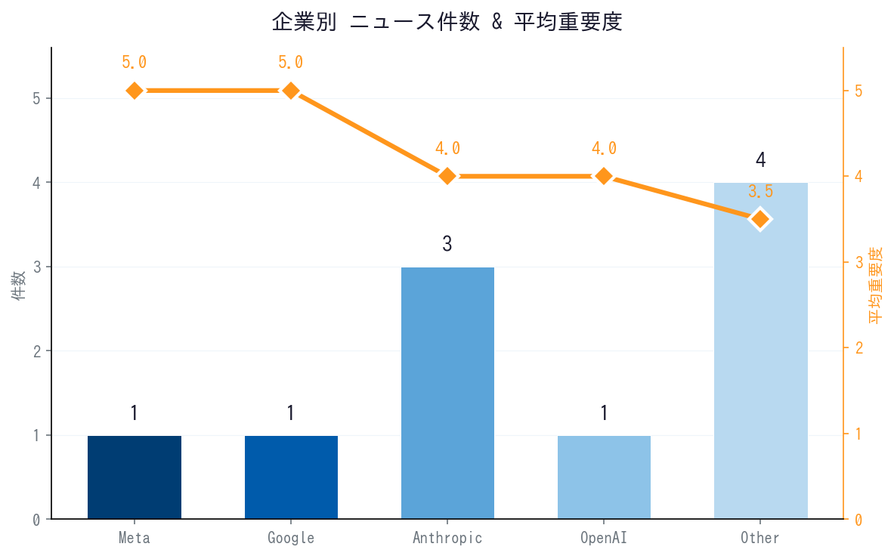
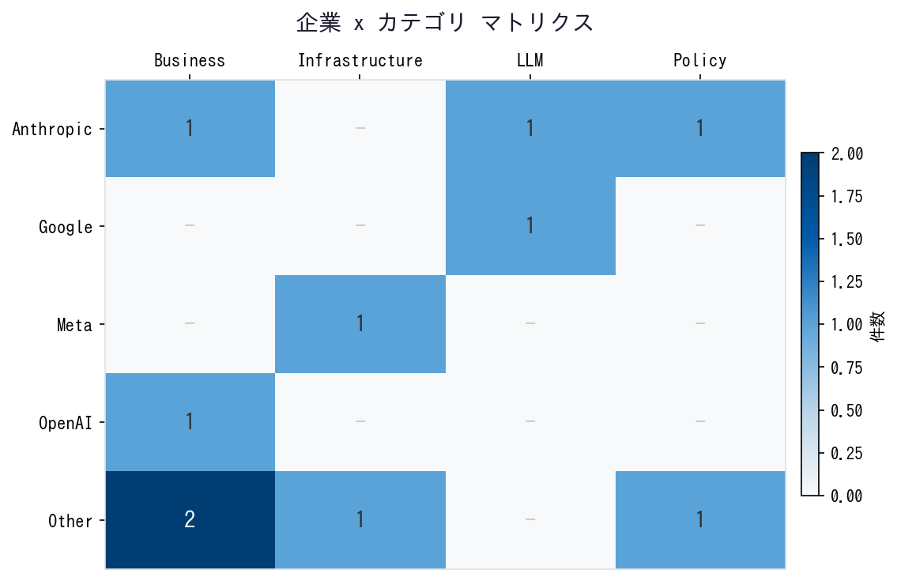
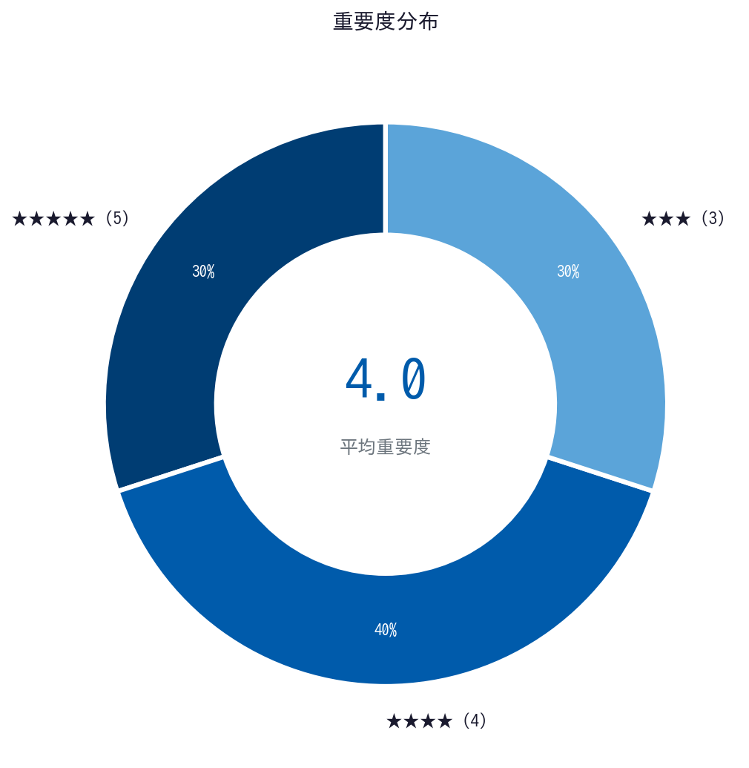
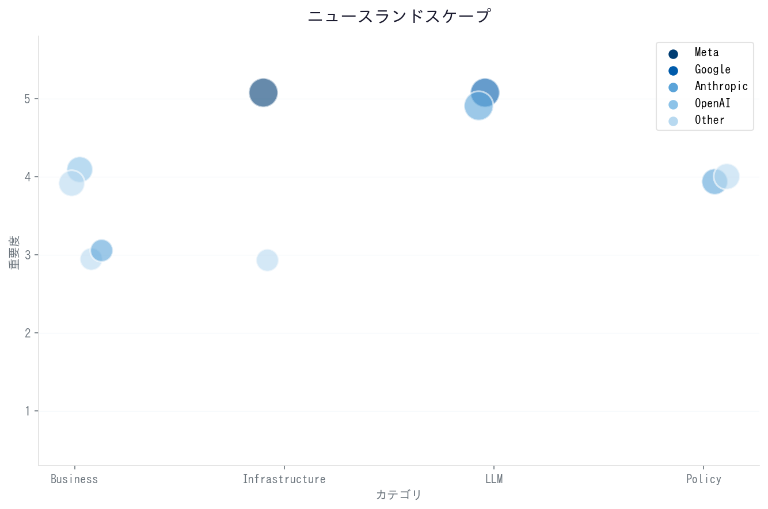
Data Dashboard
AI News Daily Deck | 2026-02-25 | Page 10

Slide 12
Sources (引用元一覧)
► Fortune: https://fortune.com/2026/02/19/ai-is-running-out-of-power-space-wont-be-an-escape-hatch-for-decades/
► CNBC, Politico: https://www.cnbc.com/2026/02/19/openai-sam-altman-anthropic-dario-amodei-india-ai-summit.html
► Help Net Security, Anthropic公開情報: https://www.helpnetsecurity.com/2026/02/18/anthropic-claude-sonnet-4-6-release/
► Reuters: https://www.reuters.com/business/ai-pioneer-fei-fei-lis-world-labs-raises-1-billion-funding-2026-02-18/
► チャエンチャンネル（日本）: https://note.com/chaen_channel/n/n8801f71cbcc6
► LinkedIn（James Jim Hoadley）、日本政府公開情報、Asia Nikkei: https://www.linkedin.com/pulse/country-told-ai-ask-permission-james-jim-hoadley-wdble
► Tom's Hardware, TechCrunch: https://www.tomshardware.com/tech-industry/artificial-intelligence/amd-meta-100-billion-deal
► チャエンチャンネル（日本）、Google公開情報: https://note.com/chaen_channel/n/n8801f71cbcc6
► Yahoo!ニュース（日本）、Similarweb: https://news.yahoo.co.jp/articles/c51f6ad0333b88e7421ebe5b0409bbacc8c97597
► Defense News, Federal Times: https://www.defensenews.com/industry/techwatch/2026/02/24/hegseth-and-anthropic-ceo-set-to-meet-as-debate-intensifies-over-the-militarys-use-of-ai/
AI News Daily Deck - Generated by Claude Code | 本レポートは生成AIにより自動作成されており、一部ハルシネーションを含む可能性があります。元記事URLから一次情報をご確認ください。
AI News Daily Deck | 2026-02-25 | Page 11

